Slide 1

Олександр Загоруйко © 2026
Authentication / Authorization

Slide 2
Authentication та Authorization
Автентифікація відповідає на питання «Хто ти?». Користувач надає певні докази своєї особи, наприклад логін і пароль, cookie сесії або токен. Сервер перевіряє ці дані та встановлює, з яким користувачем пов'язаний поточний запит.
Авторизація відповідає на інше питання: «Що цьому користувачу дозволено робити?». Наприклад, авторизований користувач може переглядати власні замовлення, а адміністратор додатково може видаляти користувачів. Тому authentication відбувається раніше, а authorization використовує результат автентифікації: identity, claims (пари ключ-значення про користувача, зашиті всередині токена), roles та permissions (атомарні правила доступу).

Slide 3
HTTP та Stateless
HTTP за своєю природою є протоколом без збереження стану між окремими запитами. Якщо клієнт сьогодні виконав GET /api/players, а через секунду виконав POST /api/players, сам протокол HTTP не пам'ятає, що обидва запити належать одному користувачу.
Саме тому механізм автентифікації повинен якимось чином зв'язати наступний HTTP-запит із користувачем. Cookie-сесія робить це через ідентифікатор сесії, JWT через токен, а OAuth/OIDC використовує спеціальні протоколи та токени для взаємодії між клієнтом, сервером і зовнішнім Identity Provider.

Slide 4
Поняття токену
Токен — це цифровий набір даних, який сервер видає клієнту після успішної автентифікації або авторизації. Його можна уявити як тимчасовий електронний «пропуск»: замість того щоб передавати логін і пароль при кожному запиті, клієнт передає токен, а сервер перевіряє його та визначає, кому і які права він надає.
Наприклад, після входу, WebAPI-бекенд може видати Access Token. React додає його до наступних запитів у заголовку Authorization: Bearer <token>. Сервер перевіряє токен, його підпис, термін дії та claims і після цього вирішує, чи дозволити доступ до захищеного ресурсу. Токен не є самим паролем, а лише доказом того, що користувач уже пройшов необхідну процедуру автентифікації.

Slide 5
JWT
JWT (JSON Web Token) — це стандартизований формат токена, який використовується для безпечної передачі інформації між сторонами. Найчастіше у Web API JWT застосовується як доказ того, що користувач уже пройшов автентифікацію. Токен містить інформацію про користувача та його права у вигляді claims, наприклад ідентифікатор користувача, роль або час завершення дії токена.
JWT складається з трьох частин: Header, Payload та Signature, які розділяються крапками. Header містить інформацію про алгоритм підпису, Payload містить claims, а Signature дозволяє серверу перевірити цілісність токена. Важливо розуміти, що Payload кодується, але не шифрується, тому JWT не слід використовувати для зберігання секретних даних. Підпис гарантує, що вміст токена не був змінений після його видачі.
Payload можна прочитати і технічно можна спробувати змінити.
Але Signature не дозволить непомітно підмінити Payload.
JWT можна розкодувати ≠ JWT можна підробити

Slide 6
OAuth / OIDC
OAuth розшифровується як Open Authorization («відкрита авторизація»). Це відкритий стандарт для делегування доступу до ресурсів користувача без необхідності передавати його пароль сторонньому застосунку. Наприклад, користувач може дозволити певному застосунку отримати доступ до свого профілю або email у Google.
Історично OAuth був створений саме для делегування прав, а не для перевірки особи користувача. Тому ситуація «Увійти через Google» трохи заплутує: OAuth сам по собі не відповідає на питання «хто ти?», він відповідає на питання «що цьому застосунку дозволено робити від твого імені?».
Для вирішення задачі автентифікації поверх OAuth 2.0 з'явився OpenID Connect (OIDC). Тому сьогодні їх часто використовують разом: OAuth 2.0 відповідає за authorization/delegation та Access Token, а OIDC за authentication та ID Token.

Slide 7
React + Web API
У типовій архітектурі React відповідає за UI та взаємодію з користувачем, а Web API виконує автентифікацію, авторизацію та захищає ресурси. React не повинен самостійно вирішувати, чи має користувач доступ до DELETE /api/users/10. Остаточна перевірка завжди повинна виконуватися на сервері.

Slide 8
Session-Cookie Authentication
Класичний підхід полягає в тому, що після успішного входу сервер створює сесію та пов'язує її з конкретним користувачем. Наприклад, Web API може зберегти на сервері інформацію про користувача з ідентифікатором abc123, а браузеру відправити Set-Cookie: sessionId=abc123.
Під час наступних запитів браузер автоматично відправляє cookie. Сервер отримує sessionId, знаходить відповідну сесію та розуміє, хто виконує запит.
Головна перевага цього підходу полягає в тому, що браузер дуже добре вміє працювати з cookies. HttpOnly cookie недоступна JavaScript-коду, а Secure дозволяє передавати її тільки через HTTPS.

Slide 9
JWT та Stateless Authentication
JWT дозволяє передавати інформацію про автентифікованого користувача без необхідності зберігати класичну серверну сесію. Після успішного входу сервер формує підписаний токен, який складається з Header, Payload та Signature.
React отримує токен і під час звернення до захищеного API передає його в HTTP-заголовку Authorization.
Web API перевіряє підпис, термін дії та claims токена. Якщо все коректно, ASP.NET Core створює ClaimsPrincipal, і подальша авторизація може використовувати [Authorize].
Основна перевага JWT полягає в тому, що серверу не потрібно шукати session ID у сховищі на кожному запиті. Це добре підходить для API, мобільних застосунків та розподіленої архітектури.
https://gist.github.com/sunmeat/bddc18483070e3b976944e25cbff7e44

Slide 10
Access Token + Refresh Token
У реальних системах часто не хочуть робити Access Token довгоживучим. Якщо токен діє декілька годин або днів і його буде викрадено, зловмисник може використовувати його протягом усього цього часу. Тому Access Token зазвичай роблять короткоживучим.
Refresh Token вирішує проблему повторного входу. Коли Access Token закінчується, клієнт звертається до endpoint на кшталт /auth/refresh. Сервер перевіряє Refresh Token і, якщо він дійсний, видає новий Access Token. Для браузерного застосунку Refresh Token часто зберігають у HttpOnly, Secure cookie, щоб JavaScript не мав прямого доступу до нього.

Slide 11
OAuth 2.0 та Social Login
Коли користувач натискає «Увійти через Google / GitHub», пароль від Google / GitHub не передається нашому Web API. Замість цього застосунок використовує зовнішнього Identity Provider, який виконує автентифікацію користувача.
React-застосунок перенаправляє користувача до Identity Provider (Google, GitHub тощо через сервіси Firebase). Після успішного входу сервер повертає короткочасний authorization code у пам'ять Firebase SDK (бібліотеки, що виконується у браузері), яка автоматично витягує його з адресного рядка URL після редиректу.
Далі застосунок робить прямий запит на обмін цього коду на токени на захищені сервери Google/Firebase Authentication API. Разом із кодом надсилається секретний code verifier, який створює та тимчасово зберігає у sessionStorage браузера сам Firebase SDK. Це захищає від атак перехоплення, адже навіть якщо зловмисник вкраде код, він не зможе обміняти його на токени без цього секрету.

Slide 12
Рекомендації по безпеці
Незалежно від обраного способу автентифікації, базові правила безпеки залишаються актуальними. Production API повинен працювати через HTTPS. Паролі не можна зберігати у відкритому вигляді, а секрети та ключі підписів не повинні потрапляти в Git.
Для React особливо важливий XSS. Якщо зловмисник отримує можливість виконати JavaScript у контексті застосунку, він потенційно може отримати доступ до даних, які доступні JavaScript-коду. Тому потрібно обережно працювати з HTML, правильно обробляти користувацькі дані та не зберігати чутливі токени там, де їх легко прочитати JavaScript-коду.

Slide 13
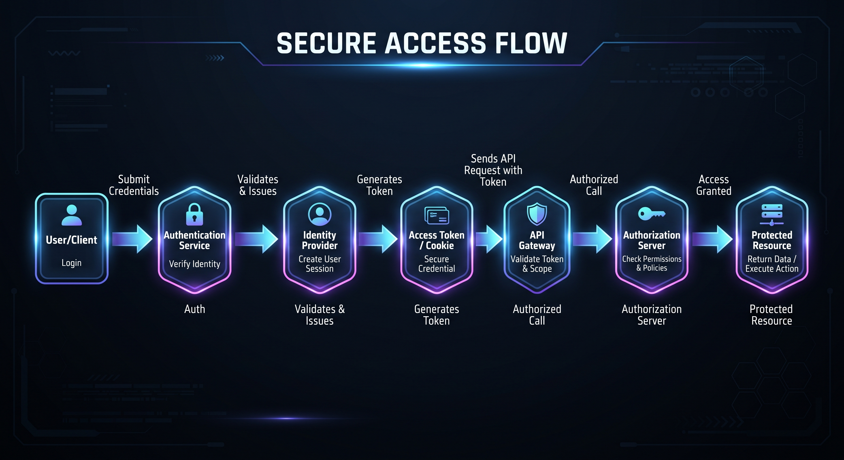
Схема роботи
Login → Authentication → Identity → Access Token / Cookie → API Request → Authorization → Resource

Slide 14
Схема роботи
Login → користувач вводить логін і пароль
Authentication → система перевіряє, що ці дані правильні
Identity → система визначає, хто саме це: user ID, email, ролі, claims тощо
Access Token / Cookie → система видає механізм, який дозволяє підтверджувати цю особу в наступних запитах
API Request → клієнт надсилає запит разом із токеном або cookie
Authorization → сервер перевіряє, що цьому користувачу дозволено робити
Resource → якщо доступ дозволений, сервер виконує операцію або повертає дані

Slide 15
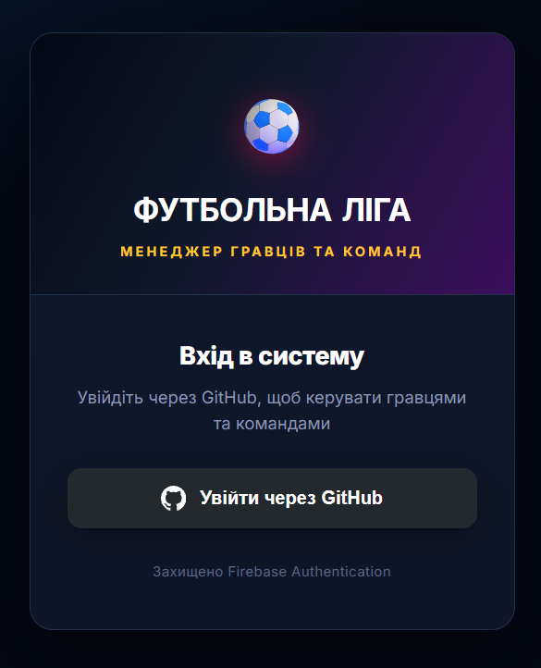
Початковий приклад
https://github.com/sunmeat/aspnetcore_auth

Slide 16
Перевірка токену на бекенді
https://gist.github.com/sunmeat/caa1fc8c1d7065eadb8a513a68b953b7
Користувач входить через Firebase Authentication, який перевіряє його дані та підтверджує успішну автентифікацію
Firebase видає JWT-токен, що містить інформацію про користувача, термін дії та криптографічний підпис
React отримує JWT-токен та використовує його для подальших запитів до Web API
React додає JWT до HTTP-запиту в заголовку Authorization: Bearer <token>.
ASP.NET Core перевіряє JWT, зокрема його підпис, видавця, аудиторію та термін дії
[Authorize] перевіряє доступ і дозволяє запит лише автентифікованому користувачу
Запит потрапляє до Controller, де виконується відповідний метод після успішного проходження перевірок

Slide 17
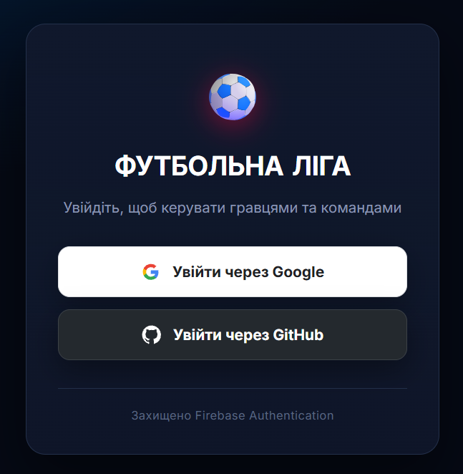
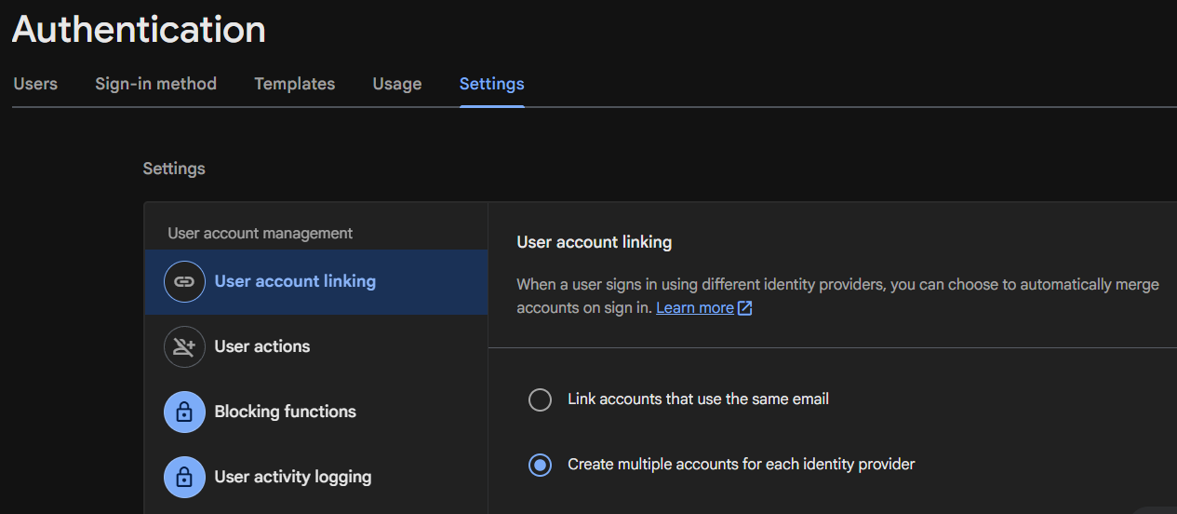
Google
https://gist.github.com/sunmeat/150bff13d6f1f365e9f1e7a3822fc895

Slide 18
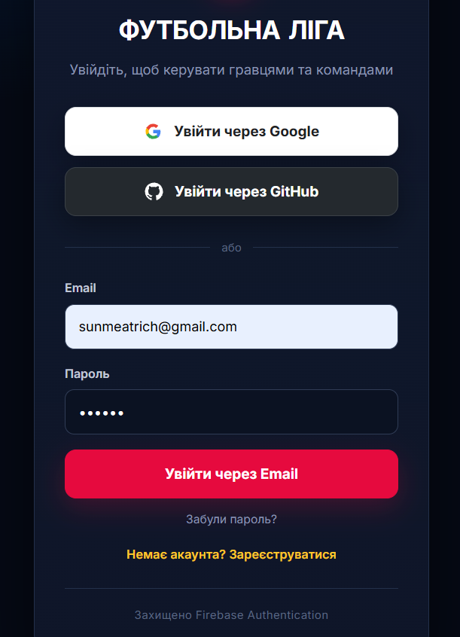
+ пошта без верифікації
https://gist.github.com/sunmeat/48dd4936fbe4bfb90bbe3fc3907e3a85

Slide 19
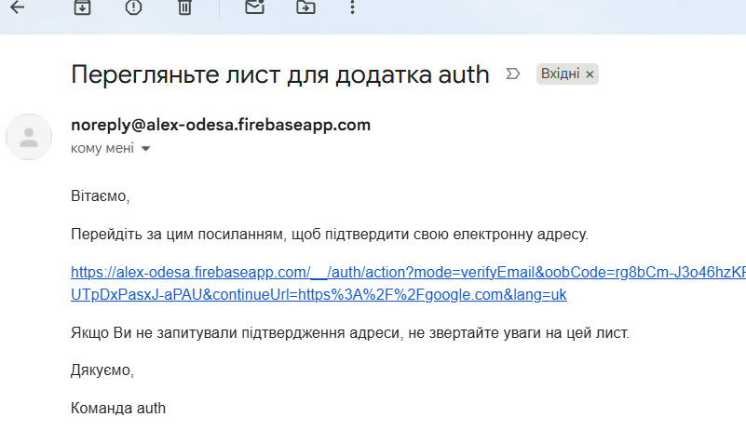
Верифікація пошти
https://gist.github.com/sunmeat/41cc4f7e4b2d4cb18ae35bc84702954f

Slide 20
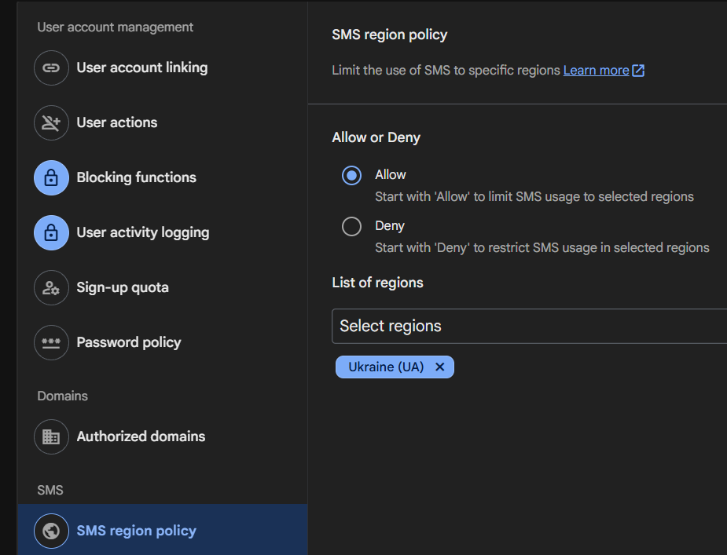
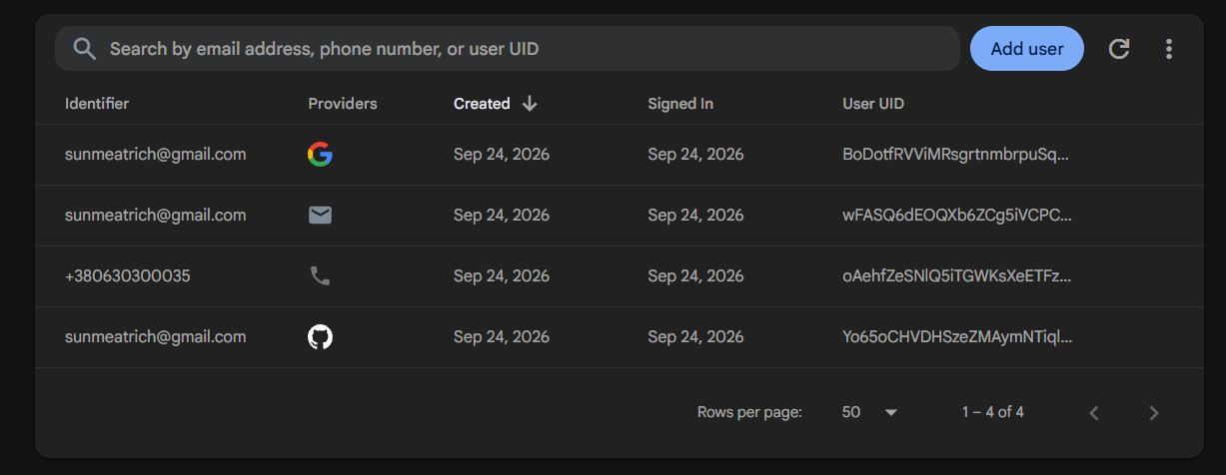
Все це + телефон
https://gist.github.com/sunmeat/bc5e852f6402e6b4d16b48229a2cd565

Slide 21
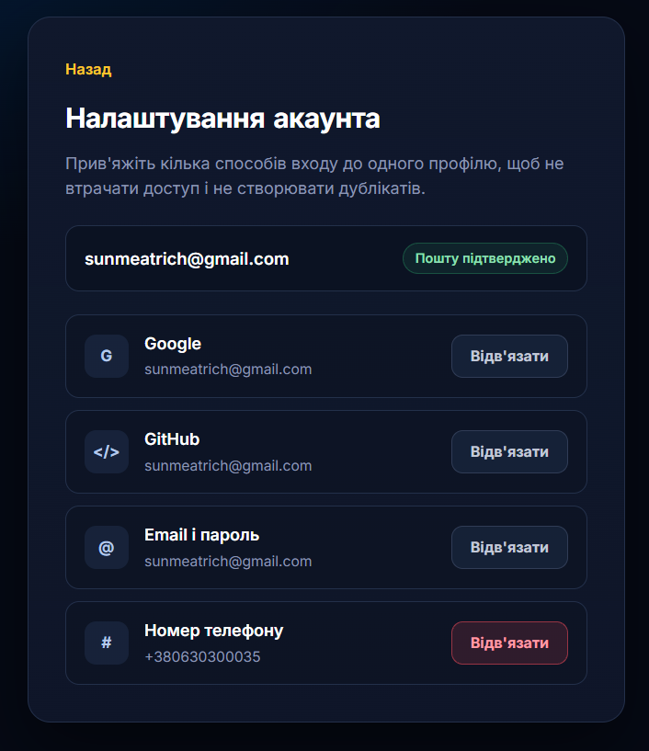
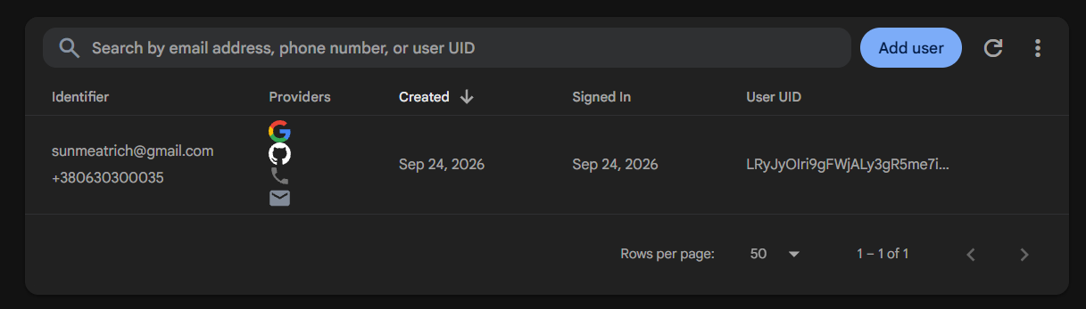
Об’єднання акаунтів
Оновлений приклад:
https://github.com/sunmeat/aspnetcore_auth2.0

Slide 22
Практика
Додати автентифікацію та авторизацію до проєкту Кінопошук, задеплоїти, надіслати посилання на задеплоєний сайт.

Slide 23
ДЗ
Додати автентифікацію та авторизацію до курсового проєкту.

